Slide 1
THUYẾT ELECTRON (ĐIỆN TỬ)

Slide 2
CẤU TẠO NGUYÊN TỬ

Slide 3
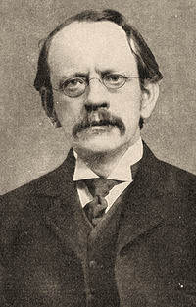
MÔ HÌNH NGUYÊN TỬ
Electron
m_{e} ≈ 9,1.10⁻³¹ kg
q_{e} = -1,6.10⁻¹⁹ C = -e
e = 1,6.10⁻¹⁹ C
Hằng số điện tích nguyên tố
1856 - 1940
1897 - John Thomson
Cambridge - Anh
Electron
1906 - Nobel Prize in Physics

Slide 4
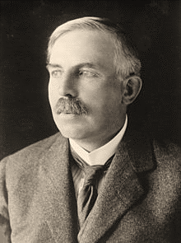
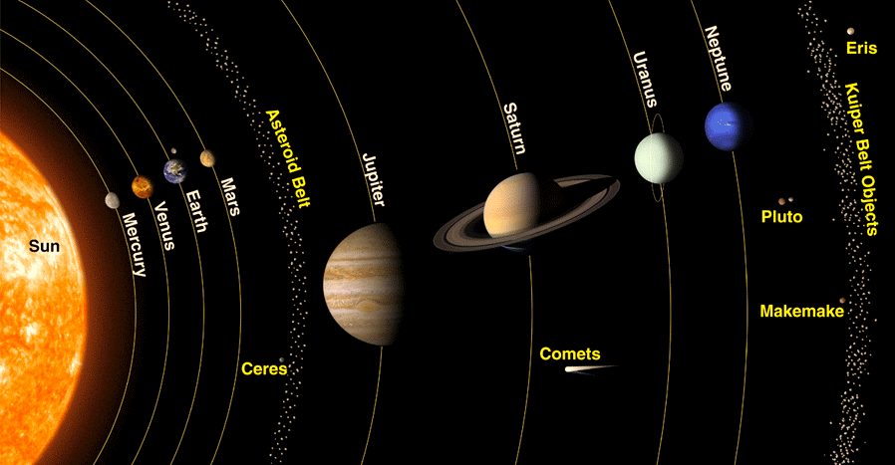
MÔ HÌNH NGUYÊN TỬ
1871 - 1937
1911 - Rutherford
Cambridge - Anh
Mẫu Hành Tinh Nguyên tử

Slide 5
MÔ HÌNH NGUYÊN TỬ
-e
F
+q_{hn}
1871 - 1937
1911 - Rutherford
Cambridge - Anh
Mẫu Hành Tinh Nguyên tử

Slide 6
CẤU TẠO NGUYÊN TỬ
q_{p} = +e = 1,6.10⁻¹⁹ C
Proton
m_{p} ≈ 1,007276 u
q_{n} = 0
Notron
10⁻¹⁵ m
m_{n} ≈ 1,008665 u
q_{e} = -e
Electron
m_{e} ≈ 0,000549 u
10⁻¹⁰ m

Slide 7
CẤU TẠO NGUYÊN TỬ
Z
Proton
Nuclon
Notron
A
N=A-Z
Z
Electron
q_{NT} = Z.q_{p} + Z.q_{e} = Z.e + Z.-e = 0
→ NT trung hòa về điện !

Slide 8
CẤU TẠO NGUYÊN TỬ
proton: 2
notron: 4 - 2 = 2
electron: 2
proton: 26
notron: 56 - 26 = 30
electron: 26
proton: 92
notron: 235 - 92 = 143
electron: 92

Slide 9
THUYẾT ELECTRON
(ĐIỆN TỬ)

Slide 10
NỘI DUNG THUYẾT ĐIỆN TỬ
"Electron có thể di chuyển giữa các nguyên tử"
Na
Cl
Na
Cl
Na - 1 e → Na⁺
Cl + 1 e → Cl⁻
2
2
Ba
SO₄
Ba
SO₄
Ba - 2 e → Ba²⁺
SO₄ + 2 e → SO₄²⁻

Slide 11
HIỆN TƯỢNG NHIỄM ĐIỆN

Slide 12
NHIỄM ĐIỆN DO TIẾP XÚC
12q
6q
6q

Slide 13
NHIỄM ĐIỆN DO HƯỞNG ỨNG

Slide 14
ĐIỆN TÍCH NGUYÊN TỐ VÀ BẢO TOÀN ĐIỆN TÍCH

Slide 15
ĐIỆN TÍCH NGUYÊN TỐ
"Điện tích của vật là bội số của e = 1,6.10⁻¹⁹ C. Hằng số e gọi là hằng số điện tích nguyên tố."
Q = N_{p}.q_{p} + N_{e}.q_{e} = N_{p}.e - N_{e}.e = (N_{p} - N_{e})e
N_{p} > N_{e} → Q > 0
N_{p} < N_{e} → Q < 0
Chú ý: Thực tế thường hay làm tròn nên số liệu có thể không phải là bội số của e.

Slide 16
ĐỊNH LUẬT BẢO TOÀN ĐIỆN TÍCH
"Tổng đại số các điện tích trong một hệ cô lập là một hằng số."
B
Q_{A} + Q_{B} + Q_{C} = Const
A
C
Hệ cô lập = Không trao đổi điện tích với bên ngoài

Slide 17
HIỆN TƯỢNG DẪN ĐIỆN

Slide 18
DẪN ĐIỆN TRONG KIM LOẠI

Slide 19
DẪN ĐIỆN TRONG KIM LOẠI

Slide 20
DẪN ĐIỆN TRONG DUNG DỊCH
Na⁺
H⁺
OH⁻
Cl⁻
NaCl → Na⁺ + Cl⁻
H₂O → H⁺ + OH⁻

